Slide 1
Географическая карта – особый источник информации

Slide 2
Географическая карта
Географическая карта – это уменьшенное, математически определенное изображение поверхности Земли, на котором все объекты показаны в принятой системе условных знаков.
Математическая основа карт
1
2
Система географических координат
3
Картографическая проекция
Масштаб

Slide 3
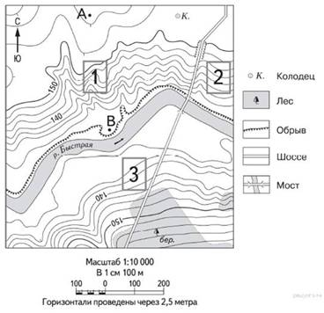
Масштаб карты
Масштаб – число, показывающее, во сколько раз расстояние на местности уменьшено при перенесении на карту.
Виды масштаба:
Численный
Именованный
Линейный

Slide 4
В численном масштабе в знаменателе указано число сантиметров.
1: 9 000 000
9 000 000 – это число сантиметров.
При переводе в именованный масштаб мы переводим сантиметры в метры и километры. Чтобы перевести в метры, нужно убрать два ноля. При переводе метров в километры убирают три ноля.
Получилось 90 км.
Именованный масштаб пишем так:
в 1 см 90 км

Slide 5
Выполните задание
Переведите масштаб из численного в именованный:
1: 200 000 в 1 см …….
1: 9 000 000 в 1 см …….
1 : 130 000 в 1 см …….
1 : 50 000 000 в 1 см …….
1: 25 000 000 в 1 см …….

Slide 6
Система географических координат
Система географических координат – это широта и долгота, которые определяют положение любой точки на Земле.

Slide 7
Перед вами четыре карты:
Физическая карта России
- Политическая карта мира
- План города Бузулук
- Физическая карта Оренбургской области

Slide 8
На какой из этих карт самые большие искажения?
На какой карте – самые маленькие?
Почему?

Slide 9
- Самые большие искажения на картах мира, потому что в этом случае на плоскость приходится переносить весь земной шар. Чем меньше изображенная территория, тем меньше на карте величина искажений. Самые малые искажения на плане города, так как территория города занимают малую площадь, в пределах которой выпуклость земной поверхности незначительная. Небольшую выпуклость проще изобразить на плоскости.

Slide 10
Картографическая проекция – математический способ переноса изображения поверхности земного шара на плоскость географической карты.

Slide 11
Виды картографических проекций по характеру искажений
№ п/п | Вид картографической проекции по характеру искажения | Сохраняются | Искажаются | Назначение карт
1 | Равновеликие | Площади
2 | Равноугольные |  | Длины и площади
3 | Произвольные | – |  | Удобны для использования карт небольших территорий, где искажения невелики и их можно не учитывать

Slide 12
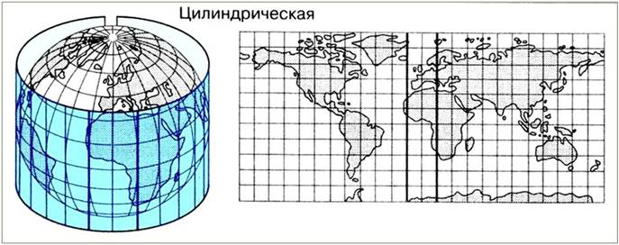
Цилиндрическая проекция

Slide 13
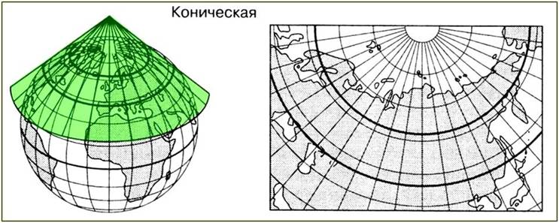
Коническая проекция

Slide 14
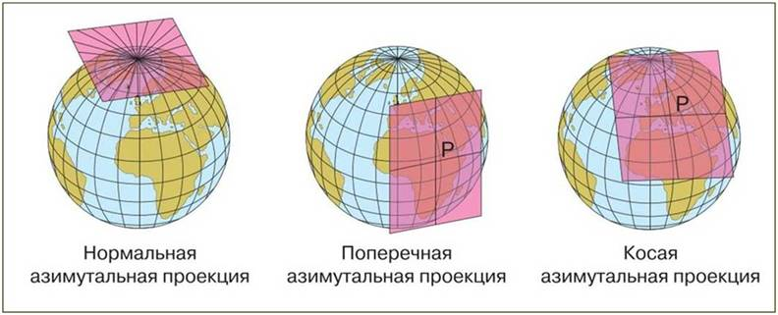
Азимутальные проекции

Slide 15
Виды картографических проекций по типу вспомогательной поверхности
№ п/п | Виды картографических проекций по типу вспомогательной поверхности | Вспомогательная поверхность | Примеры карт в данной проекции | Характер искажений
1 | Азимутальные
2 | Цилиндрические
3 | Конические

